Slide 1

Суммы Дарбу и их применение для доказательства критерия интегрируемости функций по Риману
МИНИСТЕРСТВО ОБРАЗОВАНИЯ И НАУКИ РФ
Федеральное государственное бюджетное образовательное учреждение высшего профессионального образования
«НАЦИОНАЛЬНЫЙ ИССЛЕДВАТЕЛЬСКИЙ ТОМСКИЙ ПОЛИТЕХНИЧЕСКИЙ УНИВЕРСИТЕТ»
ИНСТИТУТ ПРИРОДНЫХ РЕСУРСОВ
Выполнила: студентка гр.2Л21
Стержанова У.А.
Проверил к.педагогических наук
Тарбокова Т.В.
Томск 2013

Slide 2
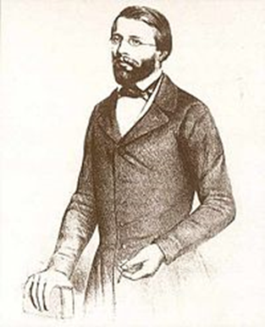
Интеграл Римана — одно из важнейших понятий математического анализа. Введён Бернхардом Риманом в 1854 году, и является одной из первых формализаций понятия интеграла.

Slide 3
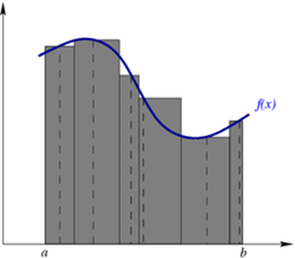
Риман формализовал понятие интеграла, разработанное Ньютоном и Лейбницем, как площади подграфика (фигуры, заключенной между графиком функции и осью абсцисс). Для этого он рассмотрел фигуры, состоящие из нескольких вертикальных прямоугольников и получающиеся при разбиении отрезка. Если при «размельчении» разбиения существует предел, к которому сходятся площади таких фигур (интегральные суммы), этот предел называется интегралом Римана функции на отрезке.
Геометрический смысл интеграла Римана

Slide 4
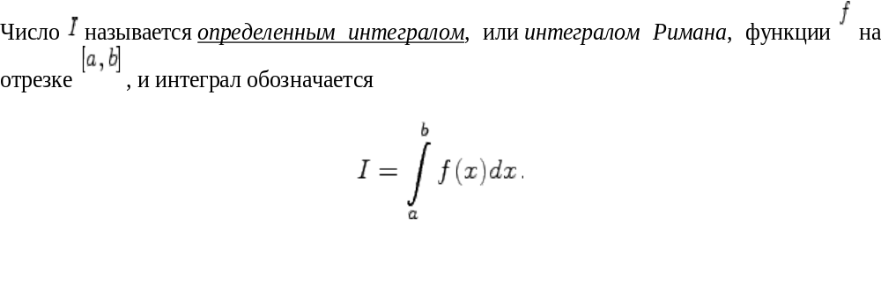
Интеграл Римана

Slide 5
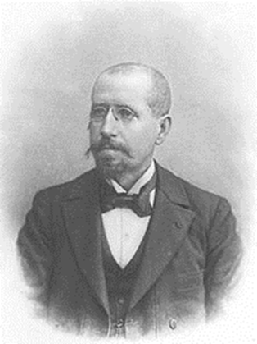
Суммы Дарбу и их свойства
Введение в рассмотрение сумм Дарбу позволяет существенно упростить проверку интегрируемости функции.

Slide 6
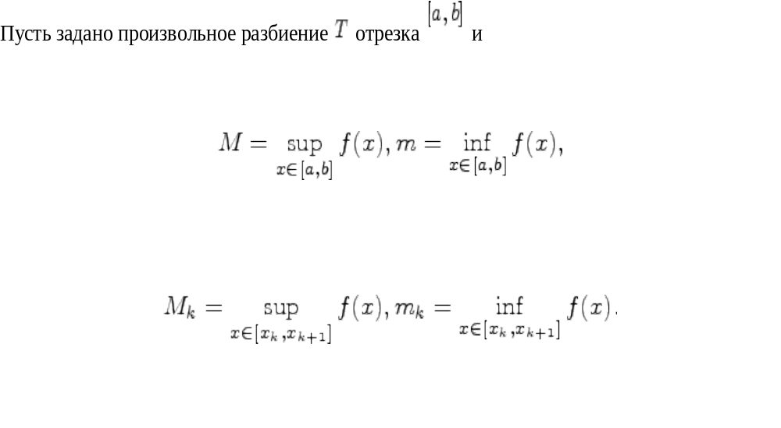

Slide 7
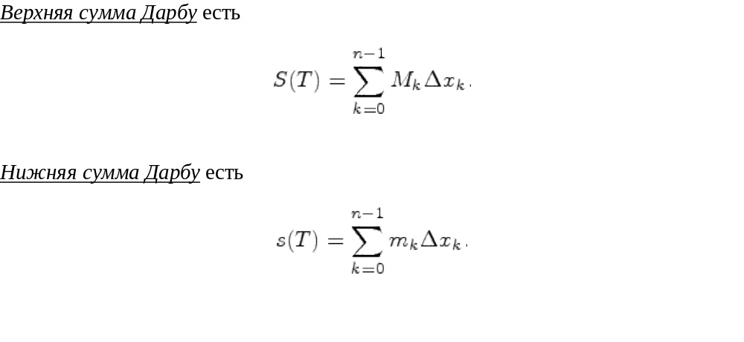

Slide 8
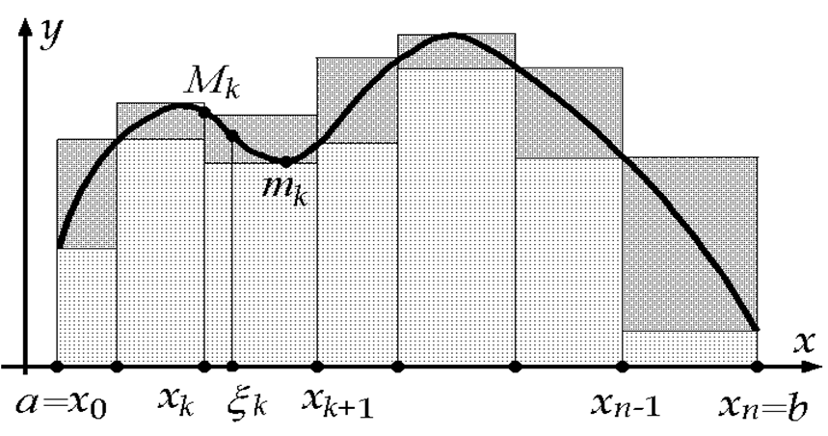

Slide 9

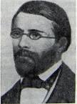
Итак, мы рассмотрели суммы Дарбу и их применение для доказательства критерия интегрируемости функций по Риману. Наглядно убедились в справедливости и важности доказанных теорем и свойств. Математики сделали огромный и неоценимый вклад в науку.

